Slide 1

EL ANÁLISIS ACCIONABLE
Brindando estudios de calidad a decisores
16 de diciembre 2024 Sesión b
Fulton Armstrong American University Syracuse University Washington, DC

Slide 2
¿EL ANÁLISIS ACCIONABLE?
¿Qué es?
¿Cómo estructurarlo?
¿Cómo producir informes ricos en ello?

Slide 3
Tradecraft Model
Problema o Pregunta
Información
Análisis de Impulsores
Escenarios
Implicaciones
Hipótesis
Definición del problema o pregunta
En palabras neutrales
En vista de los intereses amplios de la entidad
Integridad de información
Compilación Investigación/recolección | Evaluación/validación Contextualización
Exploración de posible(s) explicación(es)
Identificar posibles faltas en información Lanzar proceso científico de probar/invalidar posibilidades Jerarquización
Análisis de impulsores Y TENDENCIAS
Identificación Jerarquización | Evolución Interrelación dinámica
Conclusiones con tres (o más) elementos
Más probable (impulsores como son) Menos probable (impulsores cambian) | “Wildcards” u otro resultado de brainstorming
Discusión de consecuencias para la entidad
Corto y largo plazo | Intereses

Slide 4
Tradecraft Model
Problema o Pregunta
Información
Análisis de Impulsores
Escenarios
Implicaciones
Hipótesis
Definición del problema o pregunta
En palabras neutrales
En vista de los intereses amplios de la entidad
Integridad de información
Compilación Investigación/recolección | Evaluación/validación Contextualización
Exploración de posible(s) explicación(es)
Identificar posibles faltas en información Lanzar proceso científico de probar/invalidar posibilidades Jerarquización
Análisis de impulsores Y TENDENCIAS
Identificación Jerarquización | Evolución Interrelación dinámica
Conclusiones con tres (o más) elementos
Más probable (impulsores como son) Menos probable (impulsores cambian) | “Wildcards” u otro resultado de brainstorming
Discusión de consecuencias para la entidad
Corto y largo plazo | Intereses

Slide 5
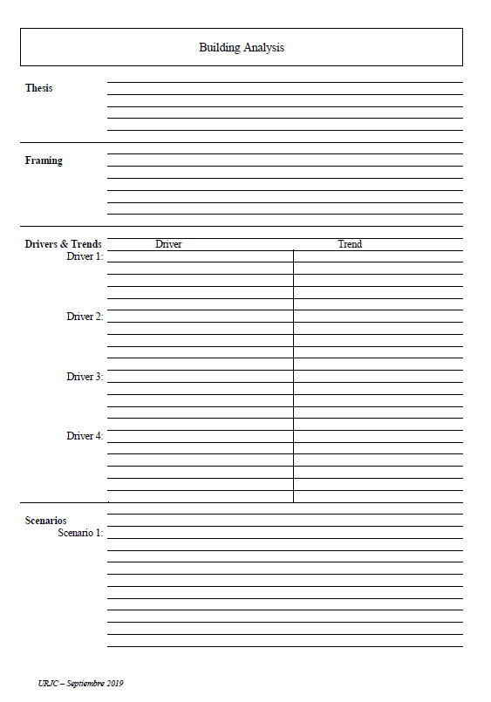
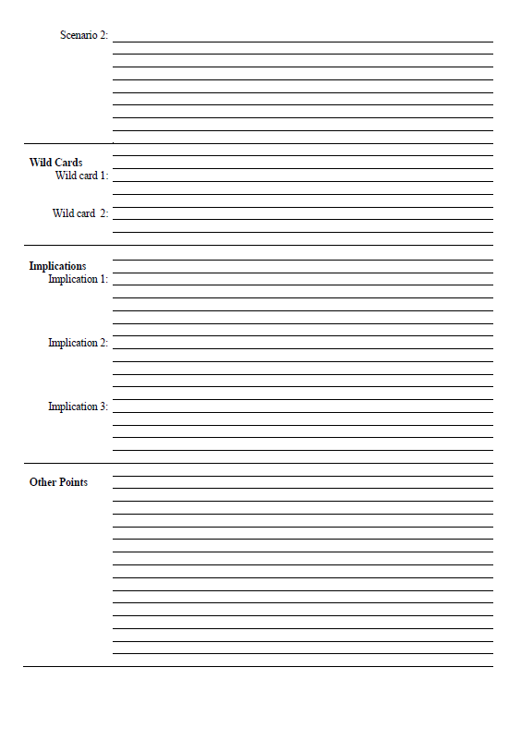
La planilla … BUILDING ANALYSIS
La Tesis
“El marco de hechos”
“Comodines”
Impulsores y Tendencias
Implicaciones
“Otros Puntos”
Escenarios
F

Slide 6
The President does not understand blah, blah, blah
Bottom
Line
Up
Front
The president did blah, blah, blah, blah, blah. Blah, blah, blah, blah, blah. Blah, blah, blah, blah, blah. Blah, blah, blah, blah, blah. Blah, blah, blah, blah, blah. Blah, blah, blah, blah, blah.
Then the president blah, blah, blah, blah, blah. Blah, blah, blah, blah, blah. Blah, blah, blah, blah, blah. Blah, blah, blah, blah, blah. Blah, blah, blah, blah, blah. Blah, blah, blah, blah, blah.
This indicates that the president does not understand blah, blah, blah, blah, blah. Blah, blah, blah, blah, blah. Blah, blah, blah, blah, blah. Blah, blah, blah, blah, blah. Blah, blah, blah, blah, blah.

Slide 7
Si tienes
una buena «planilla analítica»,
ya tienes
la mayoría
de tu informe (escrito u oral)
hechas.
Una hipótesis o tesis
Una estructura
Datos más o menos completos
Bottom
Line
Up
Front
Ahora queda la síntesis de ideas … la selección de palabras … la construcción de párrafos … el perfeccionamiento del paquete.

Slide 8


Nunca olviden …
No es proceso lineal
, sino espiral.

Slide 9

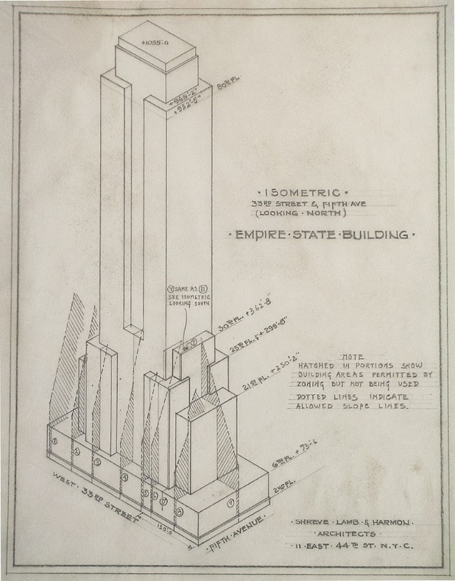
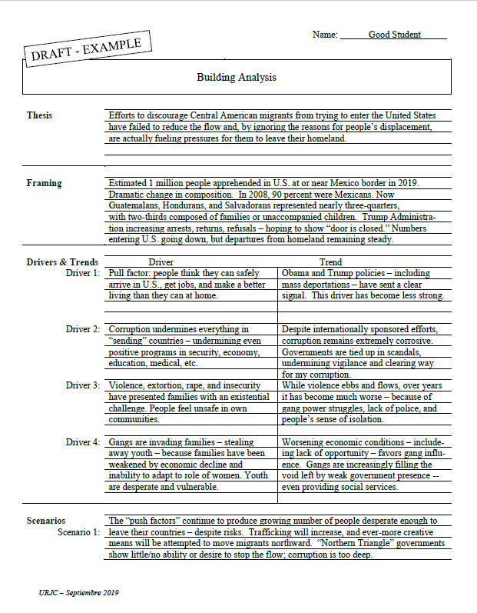
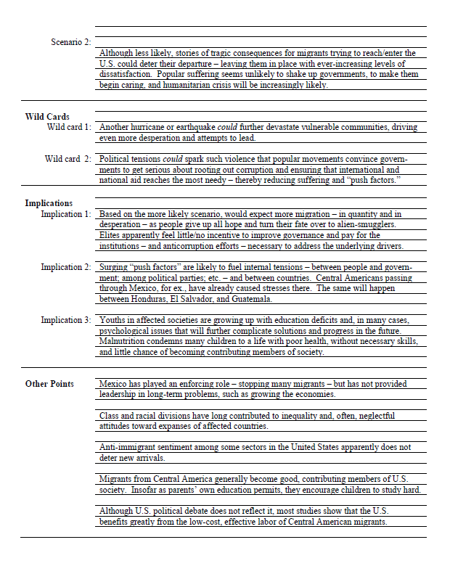
AHORA … ¿Cómo convertimos un magnífico análisis en un informe escrito u oral?
Usando las partes que necesitamos
Creando una narrativa
Dándole al decisor lo que necesita

Slide 10
Important Info. Relevant Info. Good Info. Important Info. Relevant Info. Good Info. Important Info. Relevant Info. Good Info. Important Info. Relevant Info. Good Info.
Important Info. Relevant Info. Good Info. Important Info. Relevant Info. Good Info. Important Info. Relevant Info. Good Info. Important Info. Relevant Info. Good Info.
Important Info. Relevant Info. Good Info. Important Info. Relevant Info. Good Info. Important Info. Relevant Info. Good Info. Important Info. Relevant Info. Good Info.
Important Info. Relevant Info. Good Info. Important Info. Relevant Info. Good Info. Important Info. Relevant Info. Good Info. Important Info. Relevant Info. Good Info.
Important Info. Relevant Info. Good Info. Important Info. Relevant Info. Good Info. Important Info. Relevant Info. Good Info. Important Info. Relevant Info. Good Info.
Important Info. Relevant Info. Good Info. Important Info. Relevant Info. Good Info. Important Info. Relevant Info. Good Info. Important Info. Relevant Info. Good Info.

Slide 11
Antes de entrar en detalles,
los consejos de dos (de los muchos) expertos:

Slide 12
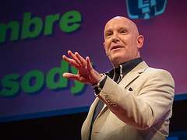
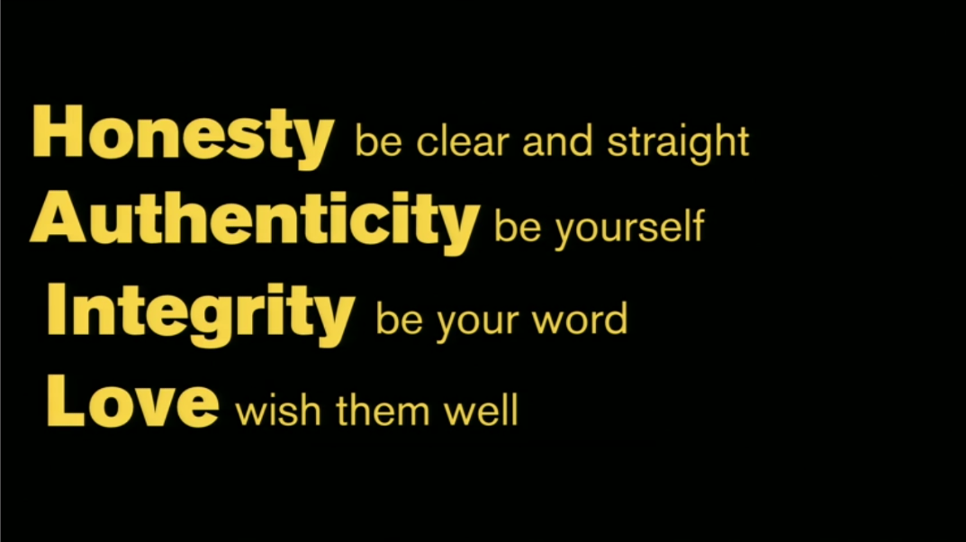
Principios básicos
¿Cómo lograr que te hagan caso cuando hablas?
Tu actitud. (Logrando inclusión)
Tu voz y tu intonación.
Julian Treasure
- especialista y consultor sobre la comunicación

Slide 13
Honestidad ser claro y recto
Autenticidad ser tú mismo
Integridad ser fiel a tu palabra
Amor espérarles lo mejor

Slide 14
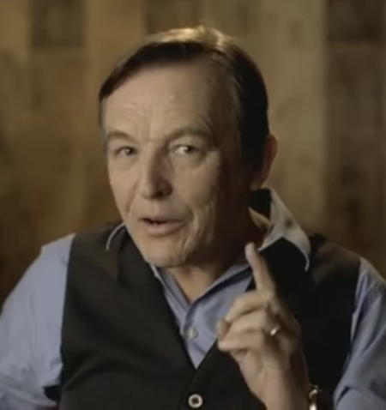
“An extraordinary gift: An Idea”
Chris Anderson
“TED” talks
Technology, Entertainment and Design Hijo de misioneros del Reino Unido
Nacido en Pakistán en 1957
Oxford; periodismo; tecnología; inversiones
Sapling Foundation: the spread of great ideas

Slide 15

Chris Anderson´s FOUR GUIDELINES
Focus on one main idea.
Give a reason to care.
Build your idea with familiar concepts.
Make your idea worth sharing.
Enfoca en una idea clave.
Dar una razón por interesarse.
Confecciona tu idea con conceptos familiares.
Haz tu idea algo que merece ser compartido.

Slide 16


Leonardo DiCaprio
Jennifer Lawrence
Meryl Streep
¡¡Cómo NO hacer un briefing!!

Slide 17
Cualquier briefing – escrito u oral – debe conformar con ciertos principios.

Slide 18
¿Comentarios?
¿Dudas?
¿Preguntas?

Slide 19

Mensaje Sabe qué quieres decir
k.i.s.s.
HAZ TU MENSAJE BIEN CLARO
Decide tu mensaje principal
Sabe qué información es necesaria
Sabe qué información es la MÁS importante
Elimina la información que no es importante
Keep
It
Simple,
Stupid
La primera pregunta que tienes que hacerte es: “¿Cuál es el propósito de mi informe?”
Bottom
Line
Up
Front
Tu mensaje principal debe ser tan claro que lo puedes decir en una sola frase.

Slide 20
Mensaje Sabe qué dices
k.i.s.s.
Keep It Simple, Stupid

Slide 21
The President does not understand blah, blah, blah
Bottom
Line
Up
Front
The president did blah, blah, blah, blah, blah. Blah, blah, blah, blah, blah. Blah, blah, blah, blah, blah. Blah, blah, blah, blah, blah. Blah, blah, blah, blah, blah. Blah, blah, blah, blah, blah.
Then the president blah, blah, blah, blah, blah. Blah, blah, blah, blah, blah. Blah, blah, blah, blah, blah. Blah, blah, blah, blah, blah. Blah, blah, blah, blah, blah. Blah, blah, blah, blah, blah.
This indicates that the president does not understand blah, blah, blah, blah, blah. Blah, blah, blah, blah, blah. Blah, blah, blah, blah, blah. Blah, blah, blah, blah, blah. Blah, blah, blah, blah, blah.

Slide 22
The President does not understand blah, blah, blah
Bottom
Line
Up
Front
The president did blah, blah, blah, blah, blah. Blah, blah, blah, blah, blah. Blah, blah, blah, blah, blah. Blah, blah, blah, blah, blah. Blah, blah, blah, blah, blah. Blah, blah, blah, blah, blah.
Then the president blah, blah, blah, blah, blah. Blah, blah, blah, blah, blah. Blah, blah, blah, blah, blah. Blah, blah, blah, blah, blah. Blah, blah, blah, blah, blah. Blah, blah, blah, blah, blah.
This indicates that the president does not understand blah, blah, blah, blah, blah. Blah, blah, blah, blah, blah. Blah, blah, blah, blah, blah. Blah, blah, blah, blah, blah. Blah, blah, blah, blah, blah.

Slide 23
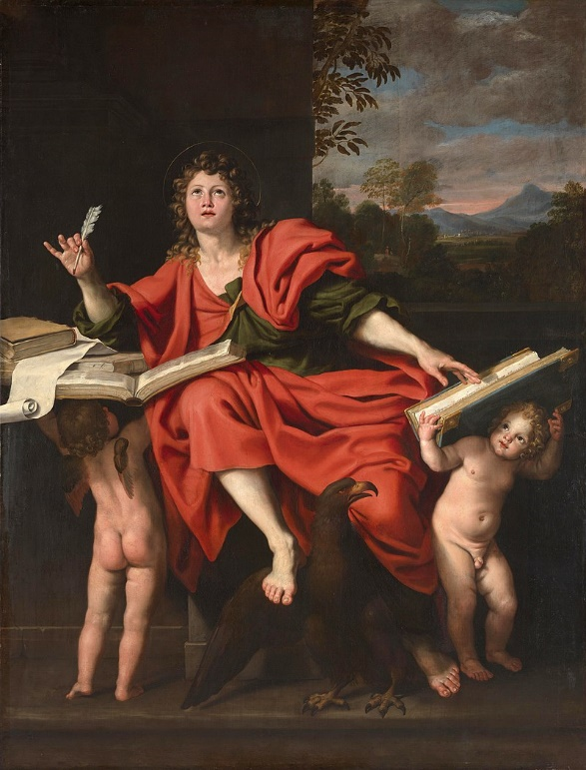
SOBRE LA COMUNICACIÓN
Recuerda … que … todo empieza con la palabra.
En el principio era la Palabra, y la Palabra era con Dios, y la Palabra era Dios.
Juan 1:1

Slide 24
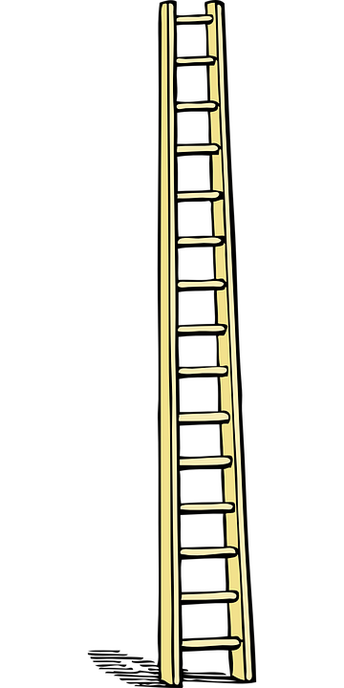
Abstracciones
necesidades de oficina
sustento
protección de clima
Cosas abstractas
artículo de papelería
comida
vestuario
Por otra parte:
“La escalera de la abstracción”
Palabras específicas-generales
utensilio para escribir
fruta
ropa
Cosas concretas
bolígrafo
uvas
calzón
Notes:
“Motivation”

Slide 25
Abstracciones
necesidades de oficina
sustento
protección de clima
Cosas abstractas
artículo de papelería
comida
vestuario
Por otra parte:
“La escalera de la abstracción”
Palabras específicas-generales
utensilio para escribir
fruta
ropa
Cosas concretas
bolígrafo
uvas
calzón
Notes:
“Motivation”

Slide 26
Palabras
la gramática
Frases
Cláusulas
la lógica; la razón
Oraciones
Párrafos
Estructuras
Producto

Slide 27
Audiencia Sabe con quién hablas
CONOCE TU AUDIENCIA
Sabe quiénes son
Sabe lo que necesitan de ti
Sabe qué tienen en el juego
Sabe cuánto saben ya sobre el tema – y cuánto quieren saber
Sabe que son gente con agenda llenísima – ¡más ocupada que tú!

Slide 28
Audiencia Sabe con quién hablas
HAZ UNA CONEXIÓN “EMOCIONAL”
Nutre tu interés en el asunto, y muéstraselo al cliente
Considera los intereses del cliente, y muéstraselo también
Muestra tu respeto por el decisor … por respetar su tiempo y su perspectiva (pero no por ser obsecuente o servil)

Slide 29
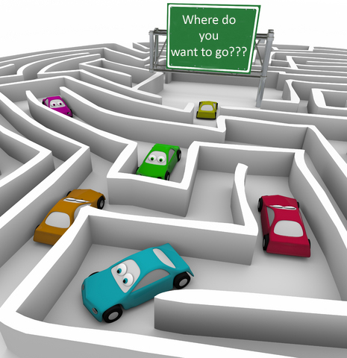
Mensaje Sabe qué dices
“Si no sabes a dónde vas, probablemente no llegarás.”

Slide 30
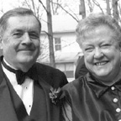
Estilo Sabe cómo presentar
BUSCA TU VOZ y ÚSALA
IMAGINA que estás hablando con alguien que quieres mucho.

Slide 31
Cuando hacemos el ANÁLISIS ….
NUNCA …
Nunca …
NUNCA …
NUNCA …
NUNCA …
NUNCA …
NUNCA …
NUNCA …
¡Nunca … jamás … entramos en la política!

Slide 32
Un buen informe de INTELIGENCIA ….
En nuestro papel de analista, no nos toca
hacer recomendaciones.
Después quizás, pero en esta fase … no.
NUNCA …
Nunca …
NUNCA …
NUNCA …
NUNCA …
NUNCA …
NUNCA …
NUNCA …
¡Nunca … jamás … entramos en la política!

Slide 33
¿Comentarios?
¿Dudas?
¿Preguntas?

Slide 34

“Copo de Nieve”

Slide 35
La lección del cerezo: florece, se marchita, vuelve al polvo.
Hablo el lenguaje de la flor. En vano: la flor no me contesta.
COPO DE NIEVE
Tradicional: 5 sílabas
7 sílabas
5 sílabas
Redacción como un poema HAIKU.
3 líneas
Un copito … 40 palabras …
Una tesis o conclusión
Una explicación o un argumento
Una predicción o una implicación
EJEMPLO

Slide 36
EJEMPLO: ¿Qué va a pasar en Afganistán?*
MENSAJE PRINCIPAL
INFORMACIÓN
ARGUMENTO
Triunfo de talibanes en Kabul crea condiciones de represión e inestabilidad en Afganistán … restauración de ley sharía, que comunidad internacional rechaza, provocará suspensión de ayuda financiera, humanitaria – intensificando crisis económica, hambre … reacción Talibán probablemente conducirá a colaboración terrorista.
CONCLUSIÓN
IMPLICACIÓN
¡38 palabras!
* circa 2021

Slide 37
COPO DE NIEVE
¿PUEDES ESCRIBIR UNO?
Una tesis o conclusión
Una explicación o un argumento
Una predicción o una implicación

Slide 38
COPO DE NIEVE
¿Por qué es tan importante poder escribir un copo de nieve o algo parecido?
El informe breve es más fácil de recibir para un decisor.
Nos fuerza destilar el análisis a su esencia – como un buen ron o coñac.
Nos requiere usar palabras con mayor claridad, mayor “motivación,” mayor impacto.
Además, muchas veces el tiempo que tenemos para explicar algo es muy limitado.

Slide 39
¿Qué harás si … en el pasillo o ascensor rumbo a una reunión … ?
El decisor te pregunta:
¿Qué pasa con esto?
¿Qué necesito saber?
¿A dónde va la cosa?
¿A mí qué me importa?
¿Qué debo hacer?
Tú contestarás …
en 30 segundos

Slide 40

Elevator Briefings
Posiblemente la mejor oportunidad que tendrás para presentar tu análisis a decisores de alto nivel
¿30 segundos?

Slide 41
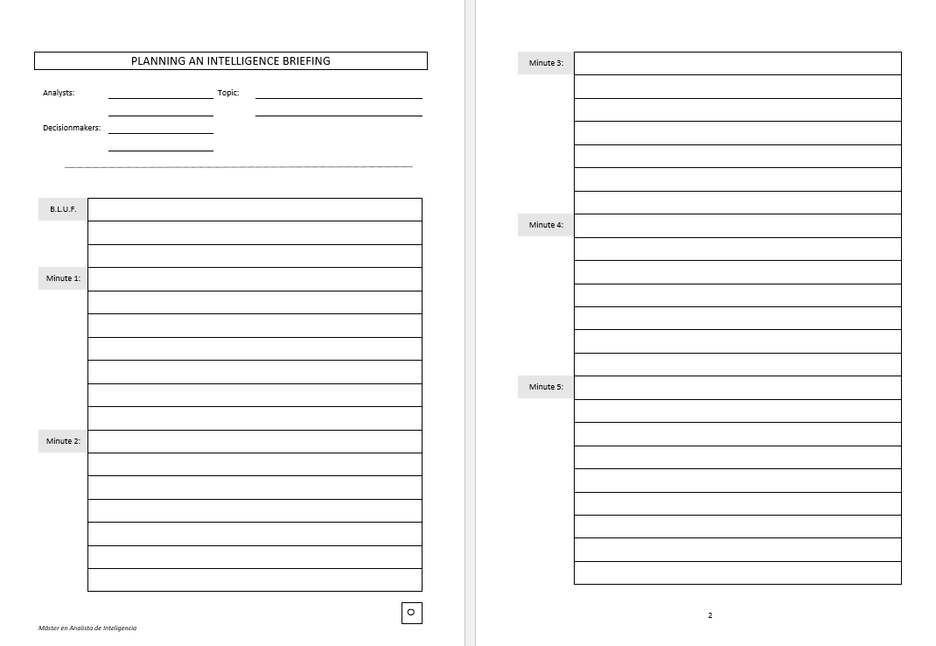
Planning Briefings
BLUF + 5 minutos
¿Framing?
¿Impulsores y corrientes?
¿Escenarios?
¿Comodines?
¿Implicaciones?

Slide 42
Planning Papers
¿Qué necesitan los decisores?
BLUF
Framing
Impulsores y corrientes
Escenarios
Comodines
Implicaciones
¿Cuántas páginas?
¿Qué enfoque?
¿Cuánto detalle?
¿Cubriendo cuánto tiempo?

Slide 43
Estructura de un Informe Analítico Simple Elementos básicos para satisfacer las necesidades de tu audiencia
Necesidad del lector |  | Elemento Estructural
Resumen claro, conciso |  | Tésis – “Conclusión arriba” | 1-2 frases
Hechos/datos suficientes para entrar en tema |  | Qué, quién, cuándo, dónde, cuánto | Quizás la cuarta parte del producto
El por qué y cómo del asunto |  | Impulsores y tendencias | Quizás la mitad del informe
Idea de a dónde va el asunto, con qué variaciones |  | Escenarios, Alternativos, y “Comodines”” | Quizás otra cuarta parte
Por qué es importante |  | Implicaciones

Slide 44
Estructura de un Informe Analítico Simple Elementos básicos para satisfacer las necesidades de tu audiencia
Necesidad del lector |  | Elemento Estructural
Resumen claro, conciso |  | Tésis – “Conclusión arriba” | 1-2 frases
Hechos/datos suficientes para entrar en tema |  | Qué, quién, cuándo, dónde, cuánto | Quizás la cuarta parte del producto
El por qué y cómo del asunto |  | Impulsores y tendencias | Quizás la mitad del informe
Idea de a dónde va el asunto, con qué variaciones |  | Escenarios, Alternativos, y “Comodines”” | Quizás otra cuarta parte
Por qué es importante |  | Implicaciones

Slide 45
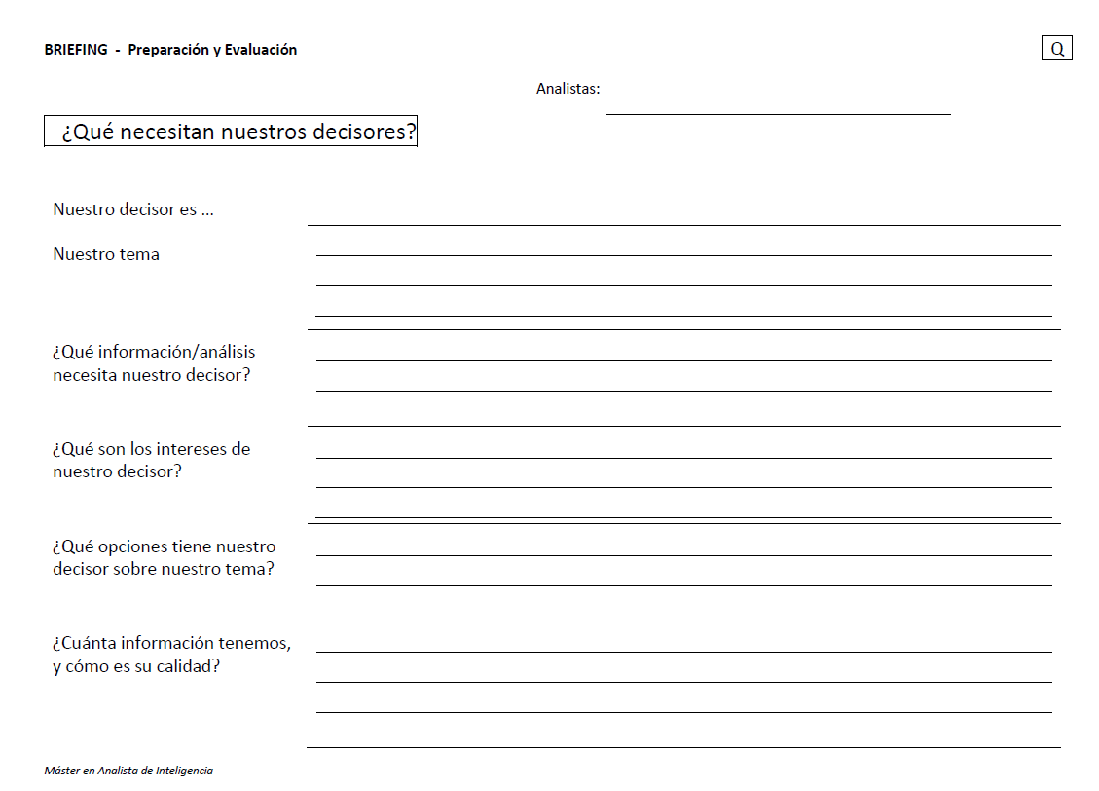
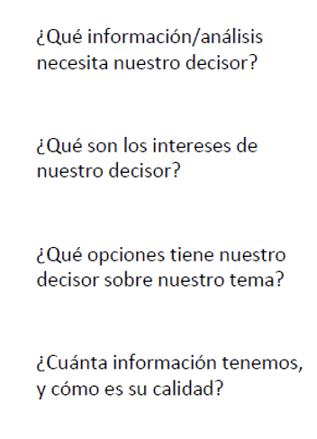
RECUERDA
N
P

Slide 46
Si quieren practicar algún día … hagan un ejercicio simple
Escribir un copo de nieve … y planear un briefing de 5 minutos sobre …
las elecciones en EEUU?
Gaza?
Ucrania?
la estrategia de China en AL o África?
algún aspecto del crimen organizado?
el futuro de la democracia liberal?
el calentamiento global?
la privacidad en la era electrónica?
la pandemia COVID?
el turismo como fuente de ingresos?
las remesas de familias fuera del país?
u otra idea?

Slide 47
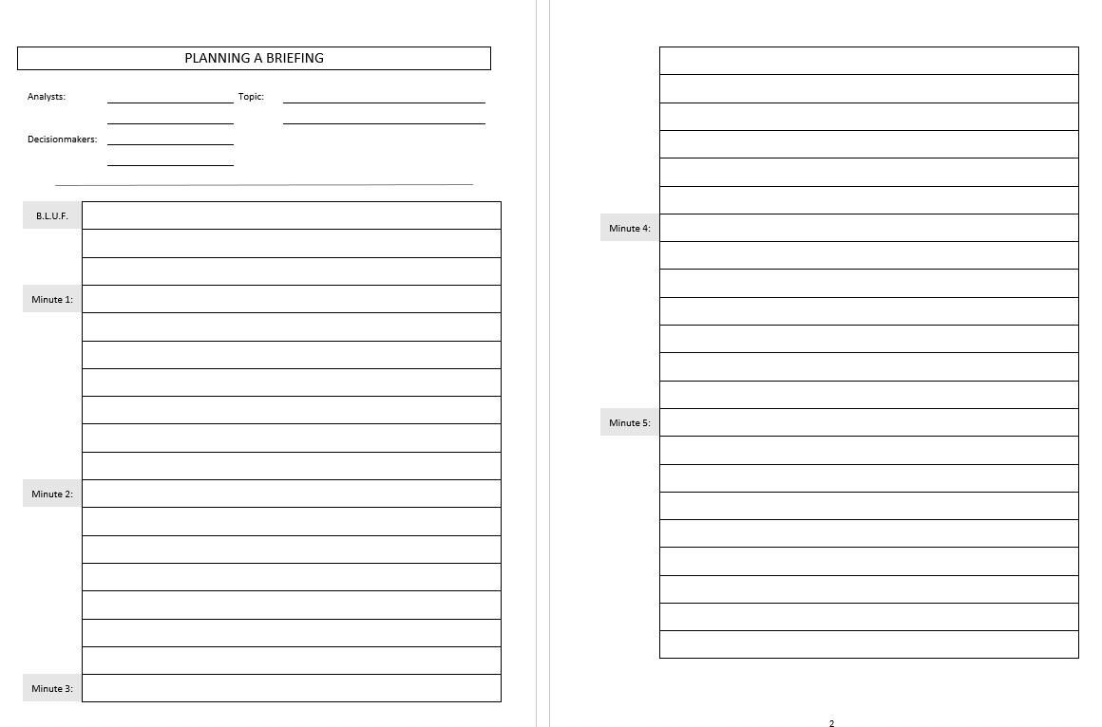
¿Qué dirían en un briefing?
¿BLUF?
¿Framing?
¿Impulsores y corrientes?
¿Escenarios?
¿Comodines?
¿Implicaciones?

Slide 48

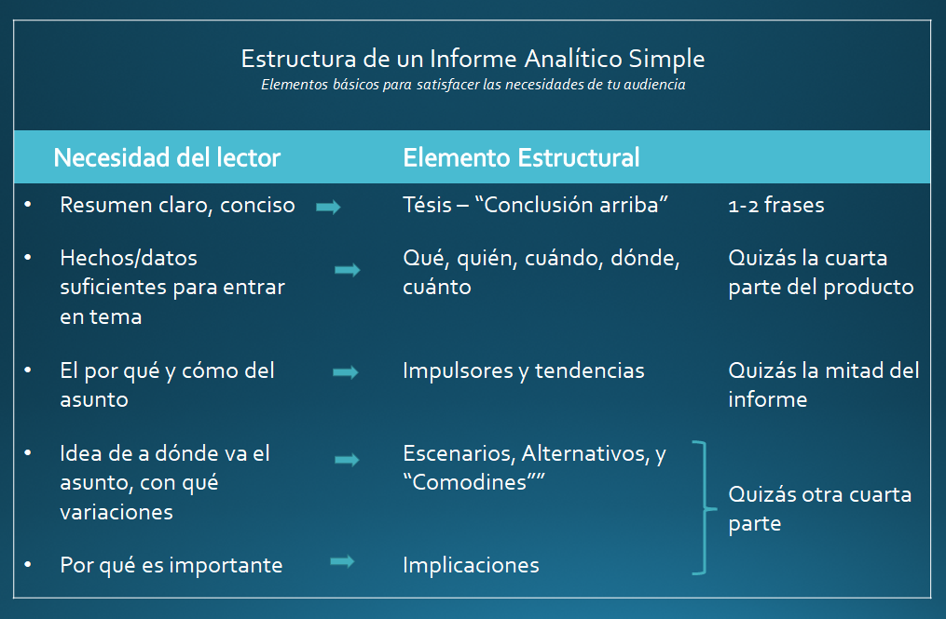
¿Qué escribirían?
¿Copito?
¿BLUF?
¿Framing?
¿Impulsores y corrientes?
¿Escenarios?
¿Comodines?
¿Implicaciones?
¿O más?

Slide 49
¿Cuáles son las diferencias entre un informe oral y un informe escrito?
Las necesidades del decisor son iguales:
Quiere información y análisis accionable de la manera más eficaz posible.
¿Lenguaje?
¿Rigurosidad?
¿Estructura?
¿Brevedad o extensión?
¿Tono?
¿Perspectiva?

Slide 50
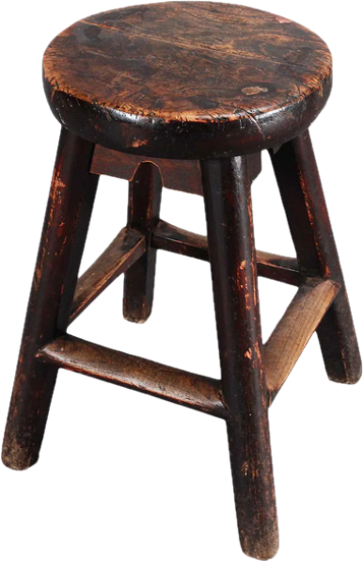
Cómo construir un buen informe oral
escrito
Cuatro elementos
Tiempo Cuánto tienes
Audiencia Con quién hablas
Mensaje Qué dices
Estilo Cómo lo dices

Slide 51




La importancia de la auto-revisión no se puede exagerar.
El primer borrador de todo producto escrito es, casi universalmente,
una m____a.
La diferencia entre un informe malo y bueno es que el redactor le ha quitado la m____a a través de un proceso de auto-revisión rigorosa.
BRILLANTE!

Slide 52


IMPULSORES
¿Qué le damos al lector u oyente?
TENDENCIAS
Le identifica el qué, dónde, quién, cuándo de la situación.
Le identifica el por qué y el cómo.
Le identifica la urgencia e importancia para él/ella/ellos.
Le señala, sin dar recomendaciones, dónde puede tener influencia.
LE CAPACITA PARA ENTENDER.
ESCRITO
ESCENARIOS
IMPLICACIONES
probabilidades
comodines
ORAL
amenazas
oportunidades

Slide 53
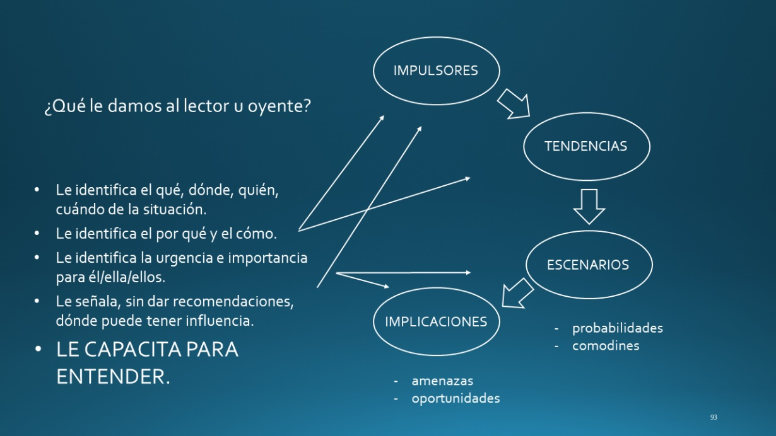
¡Es ACCIONABLE!
Y es MÁS accionable mientras …
Más conciso
Más claro
Más fácil de entender e integrar
Más relevante e interesante

Slide 54
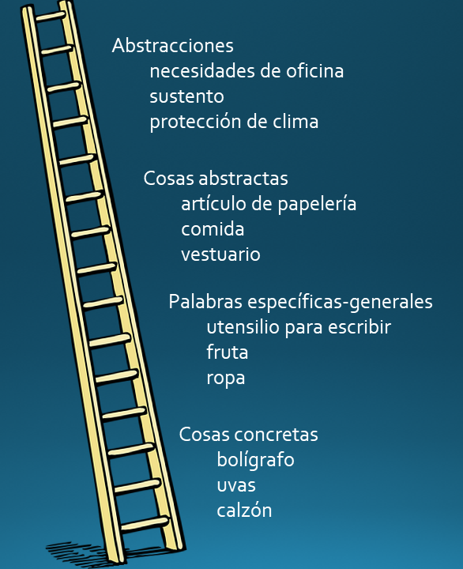
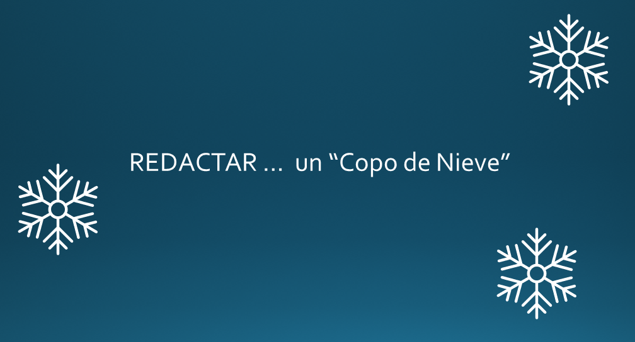
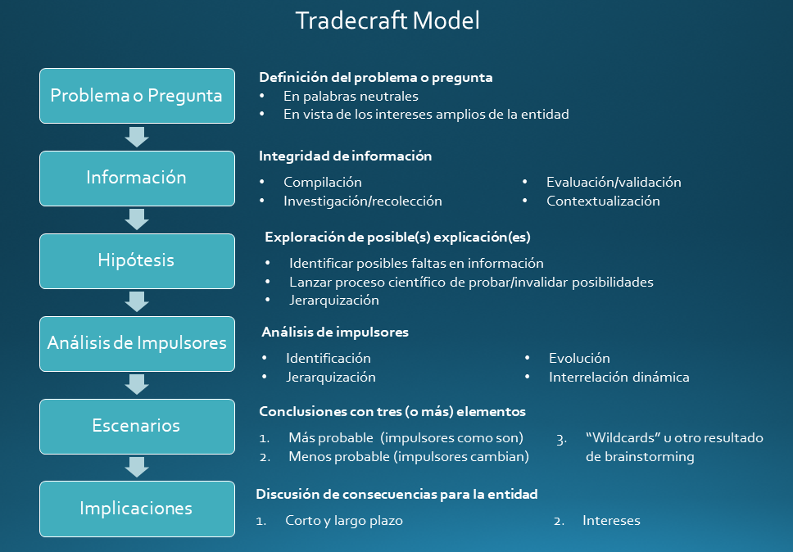
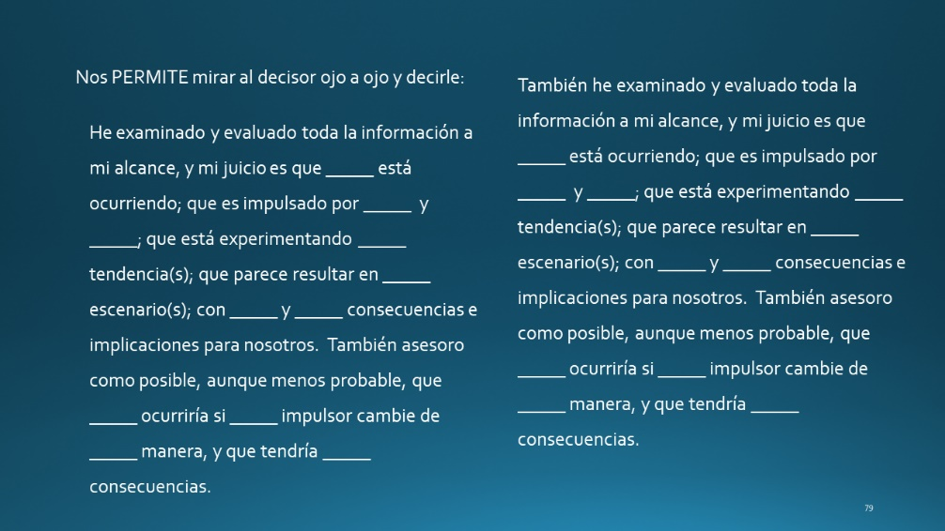
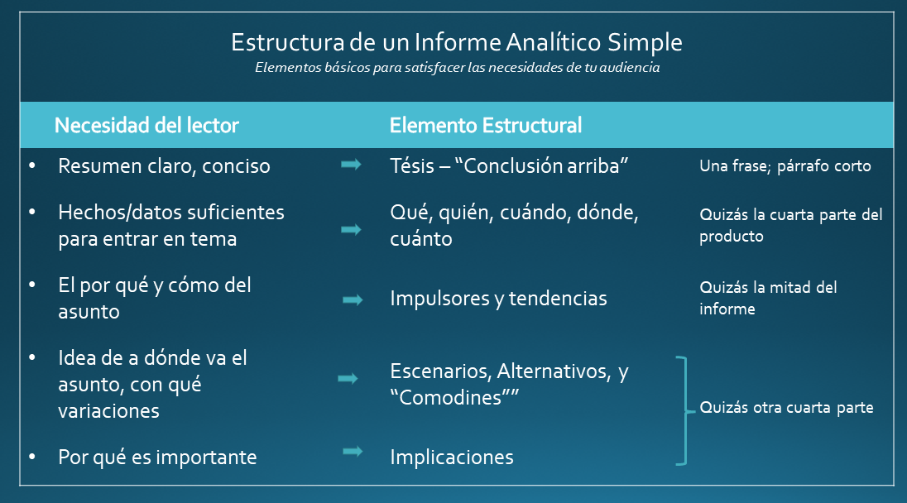
EN RESUMEN …
No importa el producto … quieres:
1. Hacer un análisis tan completo como necesario.
2. Identificar los elementos que el decisor necesita.
3. Usar el formato adecuado.
4. Usar el lenguaje más concreto, conciso, inequívoco factible.
4. Usar el lenguaje más concreto, conciso, inequívoco factible.
5. Brindar un “regalo extraordinario.”

Slide 55
EN RESUMEN …
El ciclo de la COMMUNICACIÓN del análisis accionable es …
¿DUDAS?
¿COMENTARIOS?
¿Qué necesita el decisor?
Preparación del análisis
Producto escrito y oral
Presentación
Evaluación
Investigación/obtención
Hipótesis
Impulsores/corrientes
Escenarios
Implicaciones
ARTE DEL OFICIO

Slide 56
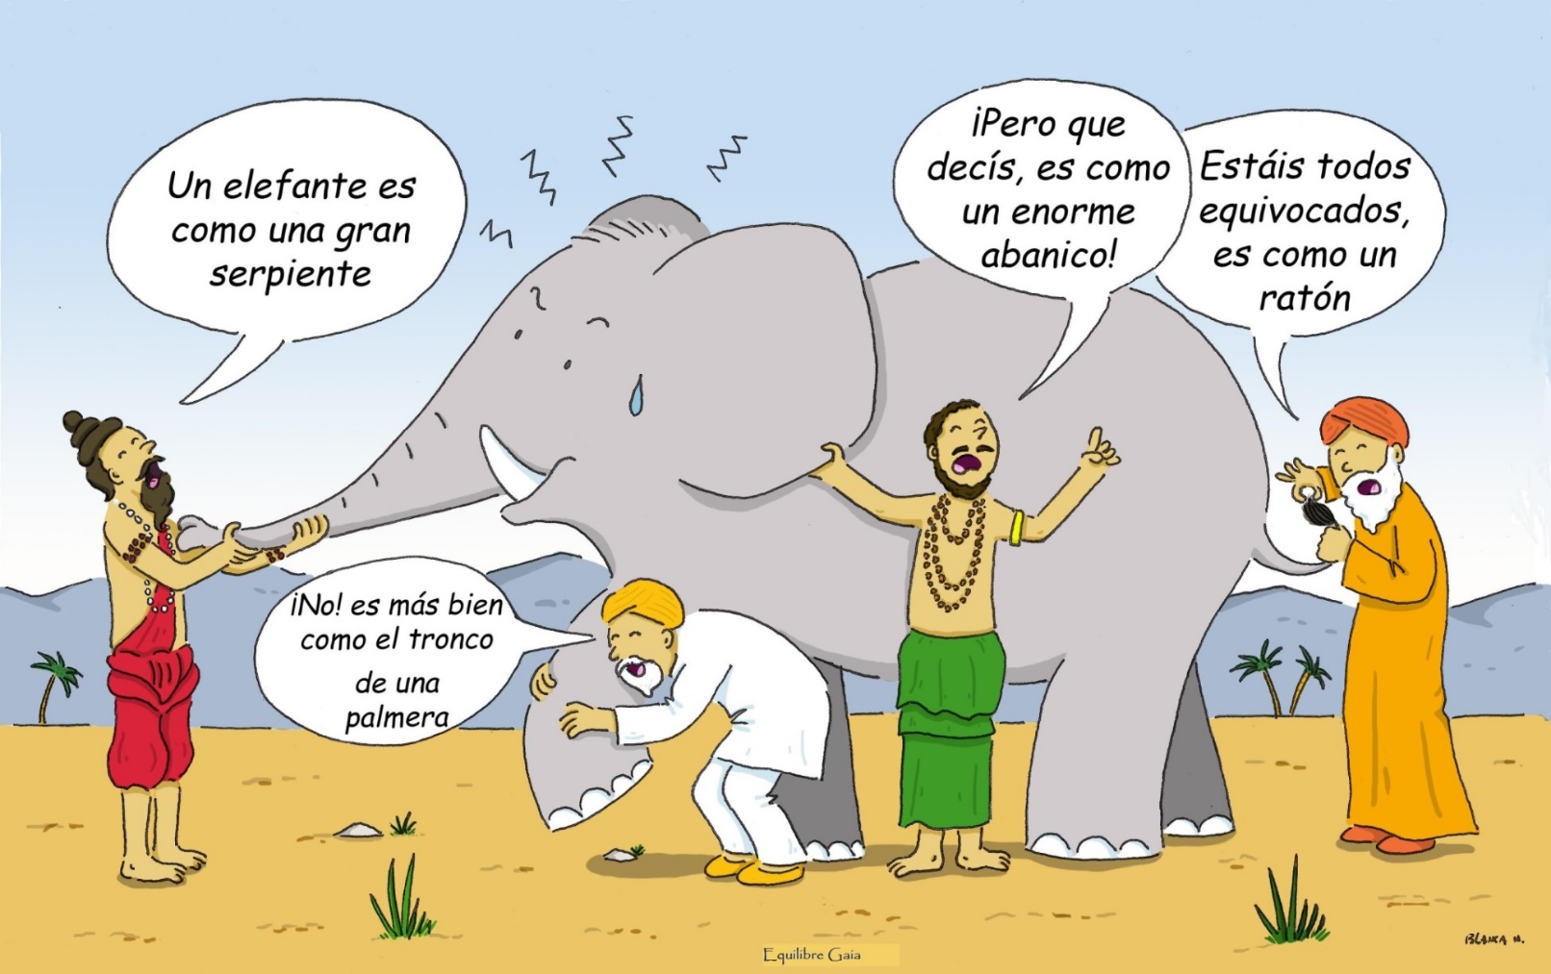
Y RECUERDEN … el cuento indio: Los ciegos y el elefante
Todos tienen razón … y
Todos están equivocados.
Pero eso no ayuda a los decisores.
Notes:
Somos como en la historia india … los ciegos que quieren entender qué es un elefante. Cada uno lo toca, pero nadie entiende qué es hasta que se unan sus observaciones.
Un analista de una agencia de inteligencia … o un académico … o un periodista … o un representante de un negocio … quizás tenga información interesante, pero no es inteligencia hasta que, como sociedad, se una lo que saben y opinan del fenómeno que están observando.

Slide 57
Con la colaboración, cambiamos el cuento de los ciegos y el elefante
Parece enorme abanico. ¿Qué crees tú?
Parece gran serpiente. ¿Qué crees tú?
Parece un ratón. ¿Qué crees tú?
Parece tronco de palmera. ¿Qué crees tú?
Colaboración ayuda a los decisores.
Notes:
Somos como en la historia india … los ciegos que quieren entender qué es un elefante. Cada uno lo toca, pero nadie entiende qué es hasta que se unan sus observaciones.
Un analista de una agencia de inteligencia … o un académico … o un periodista … o un representante de un negocio … quizás tenga información interesante, pero no es inteligencia hasta que, como sociedad, se una lo que saben y opinan del fenómeno que están observando.

Slide 58
¿Comentarios?
¿Dudas?
¿Preguntas?

Slide 59
EL ANÁLISIS ACCIONABLE
Nos necesitan más que nunca,
aunque a veces (sentimos) que no nos hacen caso.

Slide 60
EL ANÁLISIS ACCIONABLE
Brindando estudios de calidad a decisores
16 de diciembre 2024 Sesión b
Fulton Armstrong American University Syracuse University Washington, DC

